Slide 1
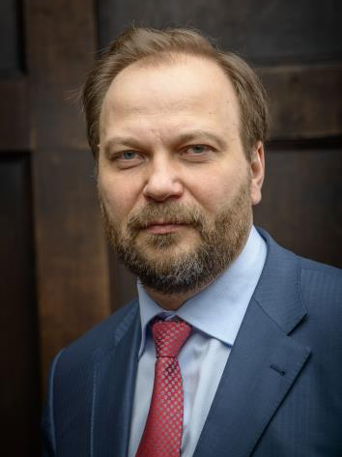
Общественная палата РФ
Статья 22.1 Федерального закона № 237
«О государственной кадастровой оценке». Проблемы применения
и предложения по решению
Каминский Алексей Владимирович
Председатель Национального объединения
СРО оценщиков «Союз СОО»
Председатель Комиссии по кадастровой оценке и оспариванию кадастровой стоимости
Общественного совета при Росреестре,
Член Рабочей группы при Государственной Думе «Совершенствование законодательства в области имущественных налогов, кадастровой оценки и оценочной деятельности»
Москва, 07 декабря 2020 г.

Slide 2
ГБУ
Задача кадастровой оценки - баланс интересов
органов власти и налогоплательщиков
Ст.22.1 237-ФЗ
«Оспаривание»
кадастровой
стоимости
Кадастровая
оценка

Slide 3
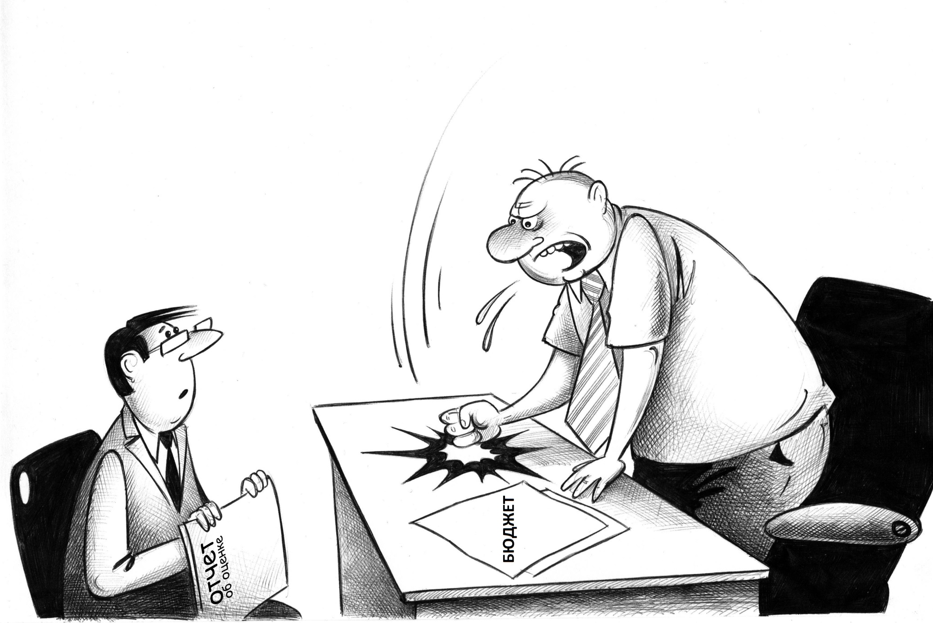
«Оспаривание» в рамках ст.22.1. 237-ФЗ
Проблема №1 - независимость
Государственный
кадастровый Оценщик –
независимый арбитр?
3

Slide 4
«Оспаривание» в рамках ст.22.1. 237-ФЗ
Проблема №2 –
отсутствие опыта у большинства ГБУ
даже в кадастровой оценке
Изменение концепции досудебного «оспаривания» кадастровой стоимости – вместо Комиссии – ГБУ
(по решению Администрации субъекта РФ в любой момент после - 01.01.2021 после создания ГБУ)
4

Slide 5
«Оспаривание» в рамках ст.22.1. 237-ФЗ
Проблема №3 –
отсутствие опыта у 90% ГБУ
в экспертизе отчетов об оценке
Статья 22.1. Установление кадастровой стоимости в размере
рыночной стоимости
….
7. Заявление об установлении рыночной стоимости
может быть подано в течение 6 месяцев с даты,
по состоянию на которую проведена
рыночная оценка объекта недвижимости
и которая указана в приложенном к такому заявлению
отчете об оценке рыночной стоимости объекта недвижимости.
5

Slide 6
Предложение в Резолюцию Круглого стола
Рекомендовать Администрациям субъектов Российской Федерации применять ст.22.1 Федерального закона «О государственной кадастровой оценке» от 03.07.2016 № 237-ФЗ только в случае завершения соответствующим бюджетным учреждением государственной кадастровой оценки основных категорий земель (земли населенных пунктов, земли промышленности и иного специального назначения), а также объектов капитального строительства

